Slide 1
2024年度 学术组会
学至无憾
导师：黄天羽 汇报人：罗巨鹏
北京理工大学数字表演与仿真技术北京市重点实验室

Slide 2

论文分享：超图推荐系统
Livestreaming channel recommendation based on viewers' interaction behavior: A hypergraph approach
导师：黄天羽 汇报人：罗巨鹏
2024-09-09 计算机技术

Slide 3



作者
余力*
Wei Gong
Dongsong Zhang
教授
硕士研究生
full professor
中国人民大学 信息学院
大数据分析与应用、推荐系统与智能决策、金融科技与商务智能、在线直播与网络营、机器学习与数据挖掘
中国人民大学 信息学院
大数据分析、 深度学习、 推荐系统、 自然语言处理
美 北卡罗来纳大学夏洛特分校 贝尔克商学院
社会计算、 健康 IT、 移动 HCI、 商业智能和在线社区
Notes:
余力 - 教授 - 经济信息管理系 - 按教学机构查询 - - 中国人民大学信息学院 (ruc.edu.cn)中国人民大学信息学院教授，博士生导师（计算机应用技术），硕士生导师（管理科学与工程、电子信息），大数据分析与智能决策实验室主任，信息系支部书记兼副系主任。
Dongsong Zhang (charlotte.edu)贝尔克商业分析主席，商业信息系统和运营管理杰出教授Dongsong Zhang | Home (charlotte.edu)

Slide 4
01
引言和相关工作
02
观众行为理解
与前置知识补充
03
VIBM-hyper模型
04
实验与评估
05
知识点扩展与反思

Slide 5
引言和相关工作
01

Slide 6
研究背景、研究意义
客观事实：
近年来，直播流媒体因其 实时交互特性而越来越受欢迎。观众可以通过发送虚拟礼物、弹幕等方式与直播主播交互。
问题挖掘：
面对海量的主播和频道，观众需要进行筛选。信息过载问题和频繁接触不感兴趣的频道，会影响用户体验。
相关研究：
众多研究者从视频帧和评论的关联性（内容分析）、观看历史建模（序贯决策）、用户和主播的交互行为以及行为路径（进入、停留、离开）设计了相关的直播流推荐系统。

Slide 7



研究动机
存在不足：
传统推荐系统基于传统图技术对交互建模，每条边仅连接2个节点，只能模拟点对点（观众与频道）的交互；
单个用户和直播频道之间的交互次数相较于用户数量来说是稀疏的，进一步削弱了点对点交互信息的可靠性。
事实基础：
同一频道多个观众的相似交互行为可能代表相似偏好
传统推荐系统关注的交互关系
事实上的交互关系

Slide 8
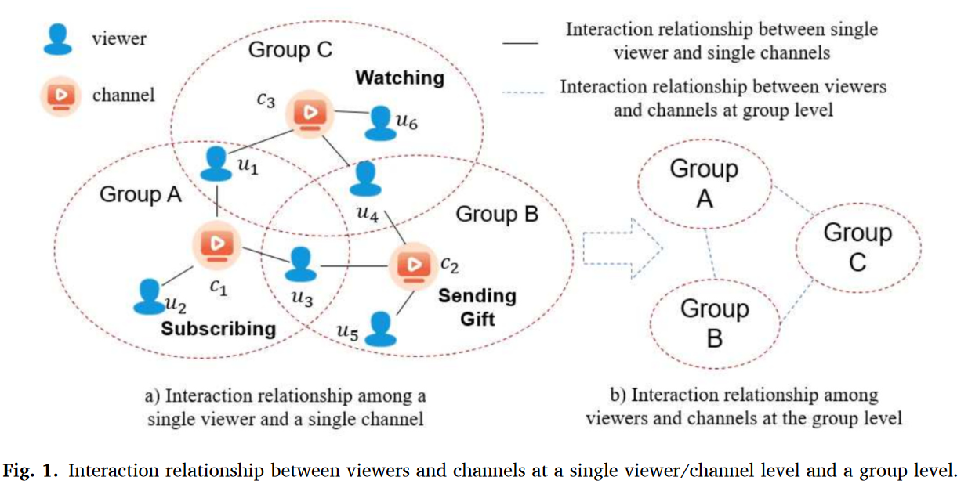
研究动机
用户和频道根据交互可以进行分组（多对多）：
单个用户关注多个频道，可以视作频道组。同样多个用户关注同一频道，可以视作用户组。
通过对组进行关联和刻画，可以捕捉用户和频道之间的隐式关联。

Slide 9
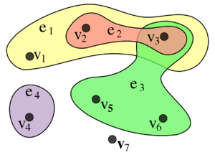
研究目标，贡献
方法引入：刻画多对多关系
超图是一种广义上的图，一条边（超边）可以连接任意数量的顶点
具有增强表征学习的效果，特别是在节点之间复杂关系的建模方面
研究目标：
在群体层面上对直播平台上的用户与频道之间的关联关系进行建模，以进行频道推荐
在群体层面上，基于用户与频道之间的交互，了解用户的偏好，并推荐相应的直播频道
贡献：
新模型：提出了一种新的直播频道推荐模型VIBM-Hyper，首次探索本领域的超图技术；
新建模：构建了两种新型的超图来增强用户和频道的表征；
新模块：设计了超图卷积模块和行为意识注意模块，以生成用户和频道的有效表征。

Slide 10
相关工作
直播频道（研究主题）：
先前研究表明，观众的行为与其对频道不同方面的偏好之间存在密切的关系（理论基础）。
频道中用户行为的研究有三个主要方向：社交需求分享、直播受欢迎程度预测、用户推荐。
基于行为的推荐（方法）：
利用观众的历史行为，通过预测用户对目标项目的潜在行为来增强推荐。
现有的基于行为的项目推荐工作可以根据行为的类型分为两类：
对用户的单一交互行为进行建模，利用深度神经网络预测用户未来可能进行行为的概率；
利用用户的多种交互类型来预测他们的行为。
超图学习（方法）：
已经从算法研究应用到推荐系统，但是尚未应用于直播领域；
可以捕捉复杂交互关系（多个用户和多个物品之间的交互关系）。

Slide 11
观众行为理解
02
与前置知识补充

Slide 12
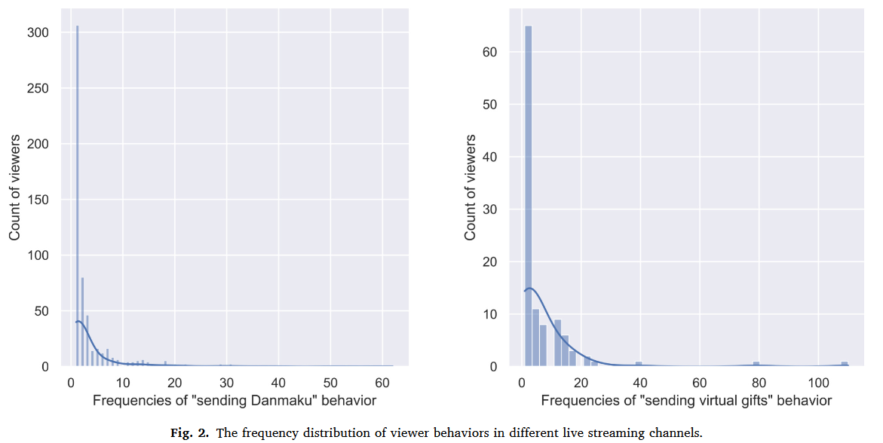
观众行为理解
数据准备：
抓取bilibili上：1天内 200个频道 3000名观众 5000条行为记录/频道 5次观看/人 1小时/频道
频道类别：游戏 唱歌 日常分享；行为类别：送礼物 发弹幕 观看频道内容（未计时）。
分析1：观众行为差异
分析观众行为的平均频率。
结论：显著差异。
Notes:
平均频次是指特定观看者行为在每个直播频道中发生的平均次数。

Slide 13
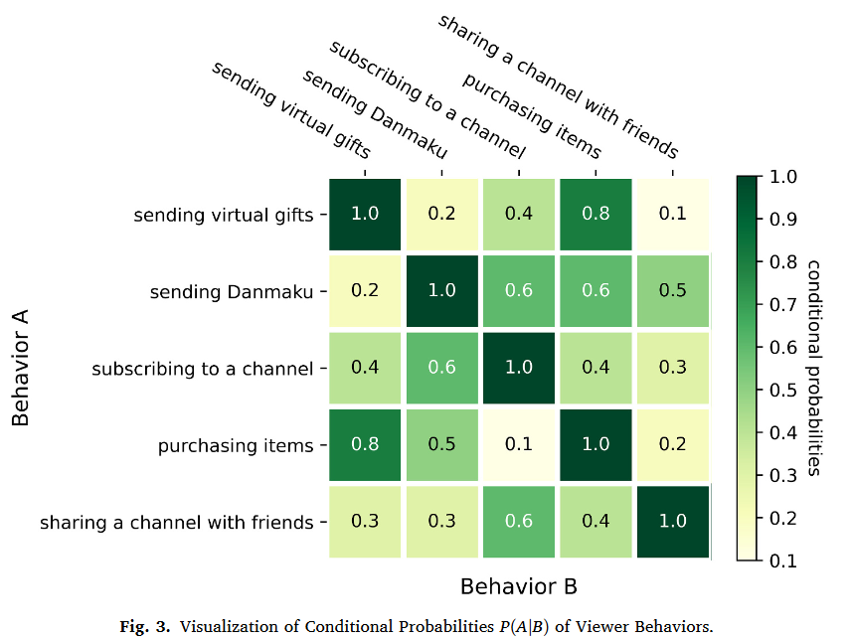
观众行为理解
分析2：观众行为相关性
检验观众的某种行为是否与其他行为相关，
为交互超图和感知注意力模块提供理论依据。
结论：
表面：购物者可能送礼，弹幕者可能订阅。
深层：不同的条件概率表明不同行为间相关性不同。
综合结论：
不同频道观众行为的发生频率不同；
不同行为间有一定程度的相关性。
频道推荐时有必要考虑不同类型的交互行为，
以捕获观众对频道不同方面的偏好。
Notes:
平均频次是指特定观看者行为在每个直播频道中发生的平均次数。

Slide 14
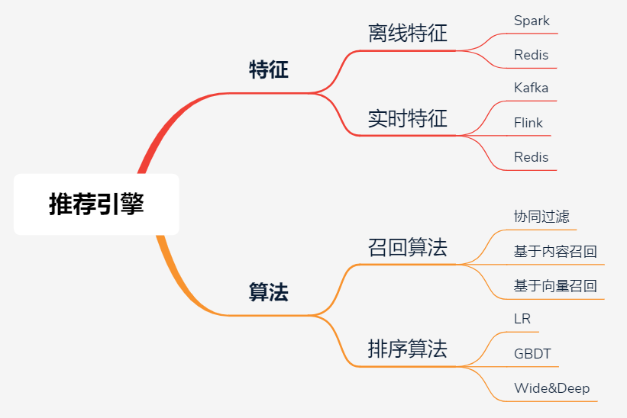
前置知识补充：推荐系统
应用场景：
基于用户维度的推荐：根据用户的历史行为和兴趣进行推荐，比如淘宝首页的猜你喜欢、抖音的首页推荐等。
基于物品维度的推荐：根据用户当前浏览的物品进行推荐，比如打开拼多多的商品详情页，往下面滑动会推荐和主商品相关的商品。
Notes:
召回算法：
协同过滤：这是一种常用的推荐系统方法，它通过查找与目标用户有相似行为的其他用户（用户基协同过滤）或查找目标用户以前喜欢的项目（项目基协同过滤）来推荐项目。
基于内容的召回：这种方法根据用户过去的喜好和项目的特征（如类别、标签、描述等）来推荐与用户兴趣相符的项目。
基于向量的召回：在这种方法中，用户和项目都被表示为向量，召回是基于计算用户向量和项目向量之间的相似度来进行的。
排序算法：
逻辑回归（LR）：这是一个简单的线性模型，用于二分类问题。在推荐系统中，它可以用来预测用户对特定项目的兴趣概率。
梯度提升决策树（GBDT）：这是一个强大的机器学习模型，它通过组合多个弱预测模型（如决策树）来提高预测性能。在推荐系统中，它可以用于排序问题，通过学习用户和项目的复杂模式来优化排序。
Wide & Deep：这是一个结合了线性模型（Wide部分）和深度模型（Deep部分）的推荐系统架构。Wide部分捕捉稀疏特征，而Deep部分学习特征的低阶和高阶组合。

Slide 15
VIBM-hyper模型
03

Slide 16
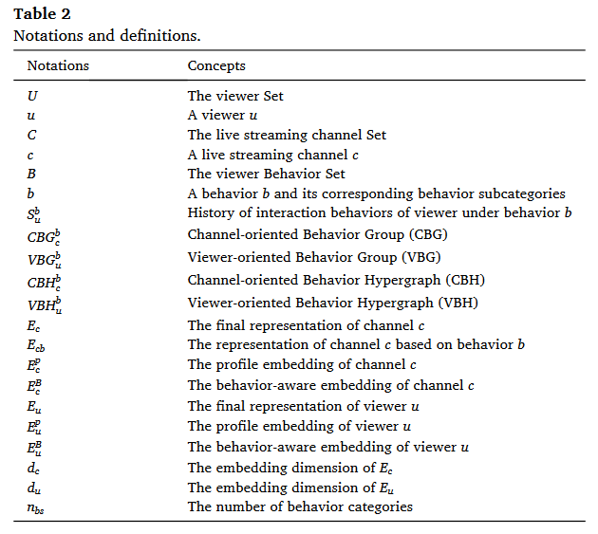
符号和问题表述
概念界定：
频道：c :channel=live streamer channel, C :一组c的集合
观众：u :viewer,U:一组u的集合
交互行为：b :behavior, B :c中所有u的b集合
S 是u进行了b的一组C集合（交互历史）
行为子类：根据强度进一步划分，如送礼价值、弹幕数量
面向频道的行为组：CBG。表示u对c的共享偏好
面向观众的行为组：VBG。表示u兴趣组之间的关系
面向频道的超图：CBH。
超边连接了在c中进行了相同类型b的u，一个频道若干观众
面向观众的超图：VBH。
超边连接了那些u进行了特定类型b的c，一个观众若干频道

Slide 17
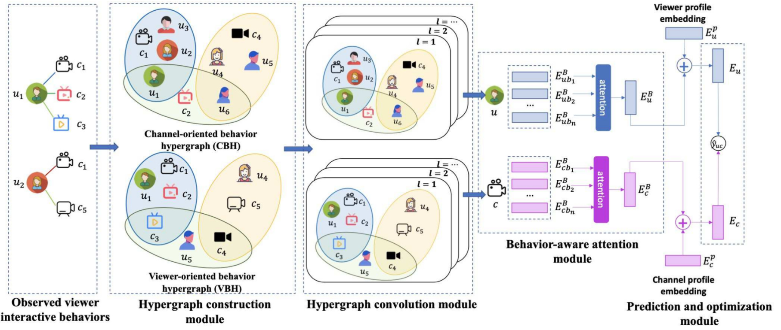
模块设计
设计原理：
在组级别捕获多观看者和多渠道之间的交互关系，以模拟观看者偏好。
从渠道和观众的角度对观众的交互行为进行建模。
权衡不同行为对观众和渠道表现的贡献。

Slide 18
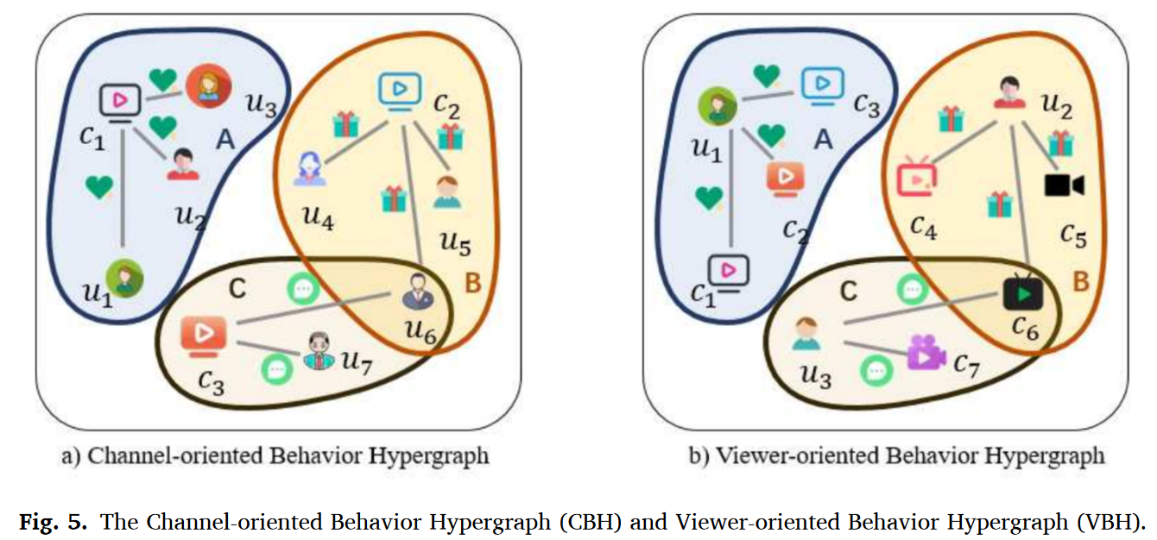
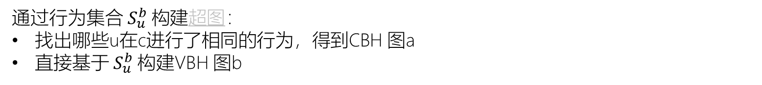
超图构造模块
通过行为集合${ S}_{u}^{b}$构建超图：
找出哪些u在c进行了相同的行为，得到CBH 图a
直接基于${ S}_{u}^{b}$ 构建VBH 图b
Notes:
我猜测原始数据库就是这样直接记录的：某个用户的流水记录
所以是针对某种行为的图

Slide 19
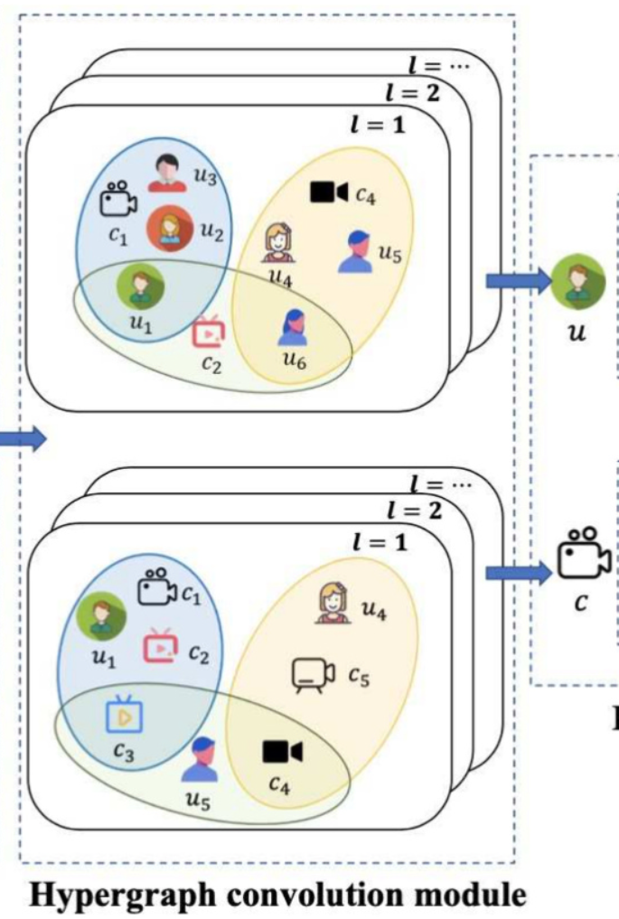
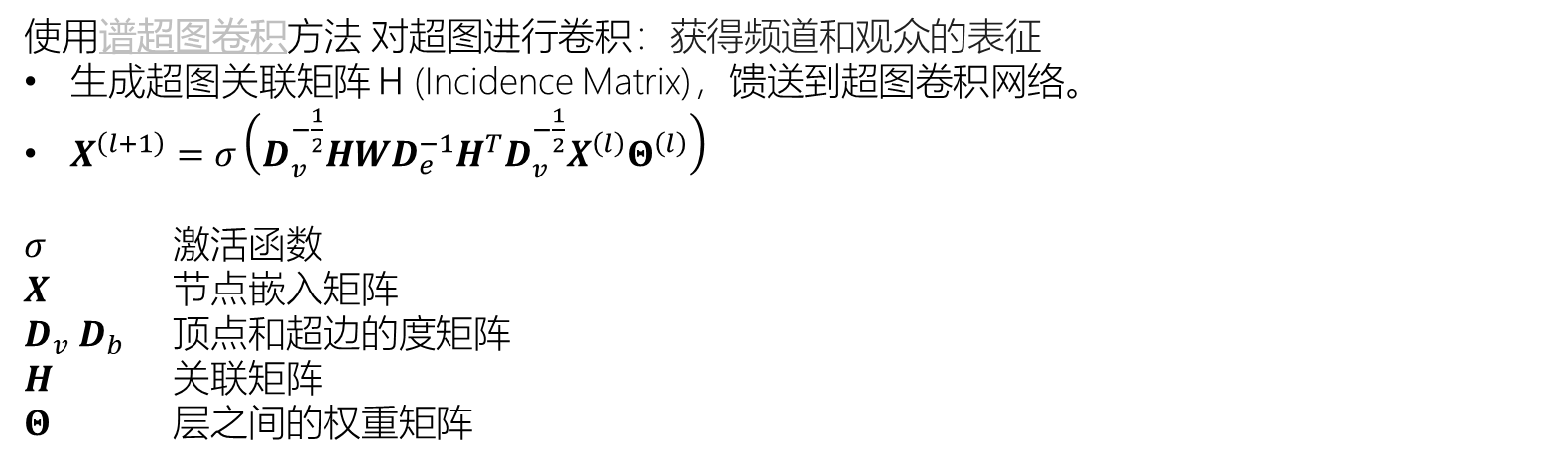
超图卷积模块
使用谱超图卷积方法 对超图进行卷积：获得频道和观众的表征
生成超图关联矩阵 H (Incidence Matrix)，馈送到超图卷积网络。
$X^{\left(l+1\right)}=σ\left(D_{v}^{−\frac{1}{2}}HWD_{e}^{−1}H^{T}D_{v}^{−\frac{1}{2}}X^{\left(l\right)}Θ^{\left(l\right)}\right)$
$σ$ 激活函数
$X$ 节点嵌入矩阵
$D_{v} D_{b}$ 顶点和超边的度矩阵
$H$ 关联矩阵
$Θ$ 层之间的权重矩阵
Notes:
Incidence:发生率；发生范围；影响程度；入射（角）
Incident:事件 事故（政治上，或不愉快不寻常，暴力等）

Slide 20
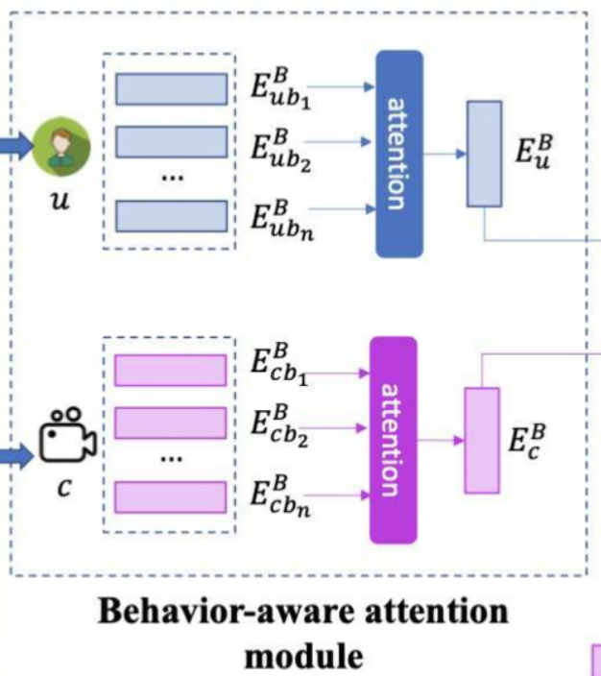
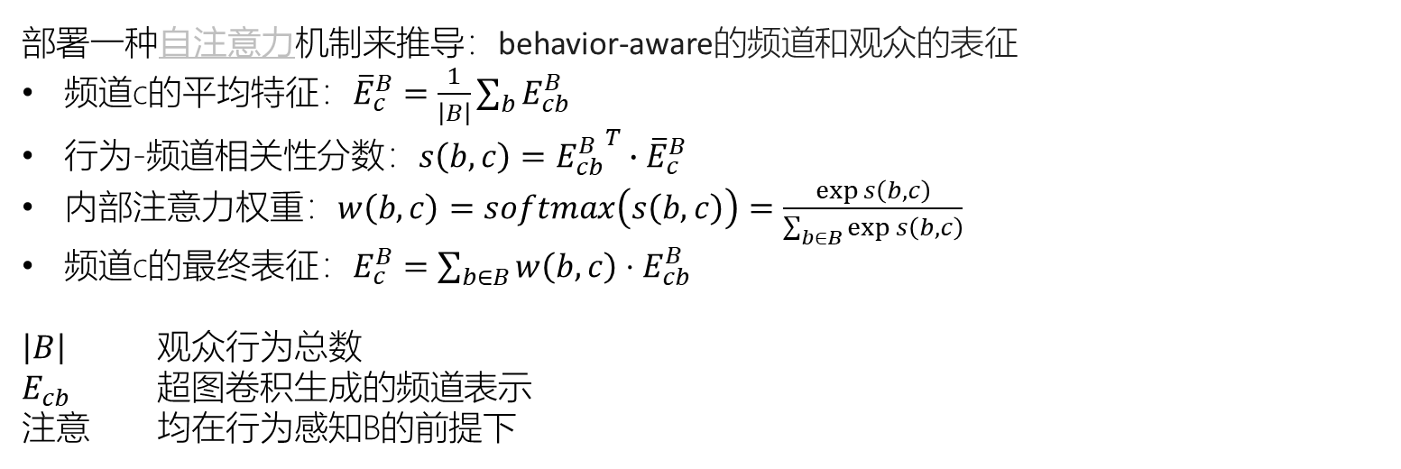
行为感知注意力模块
部署一种自注意力机制来推导：behavior-aware的频道和观众的表征
频道c的平均特征：${\overline{E}}_{c}^{B}=\frac{1}{\left|B\right|}\sum_{b}{E_{cb}^{B}}$
行为-频道相关性分数：$s\left(b,c\right)={{E_{cb}^{B}}^{T}∙\overline{E}}_{c}^{B}$
内部注意力权重：$w\left(b,c\right)=softmax\left(s\left(b,c\right)\right)=\frac{\exp{s\left(b,c\right)}}{\sum_{b∈B}{\exp{s\left(b,c\right)}}}$
频道c的最终表征：$E_{c}^{B}=\sum_{b∈B}{w\left(b,c\right)⋅E_{cb}^{B}}$
$\left|B\right|$ 观众行为总数
$E_{cb}$ 超图卷积生成的频道表示
注意 均在行为感知B的前提下
Notes:
⋅∙小的是加重运算符\bullet，大的是点乘符号\cdot，结果是一个标量（即一个数值），而不是向量或矩阵、】
刚刚的超图是基于一种b构建的，现在把一个频道上所有b的特征做个加权求和！（一共b个））

Slide 21
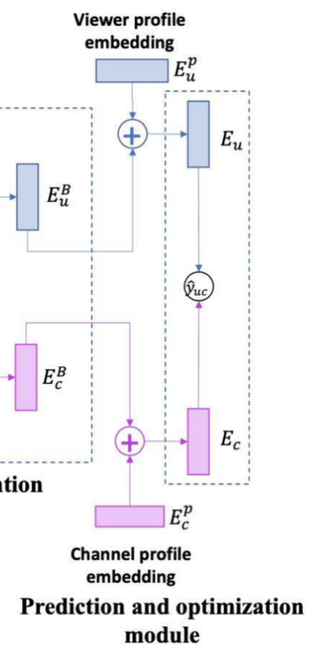
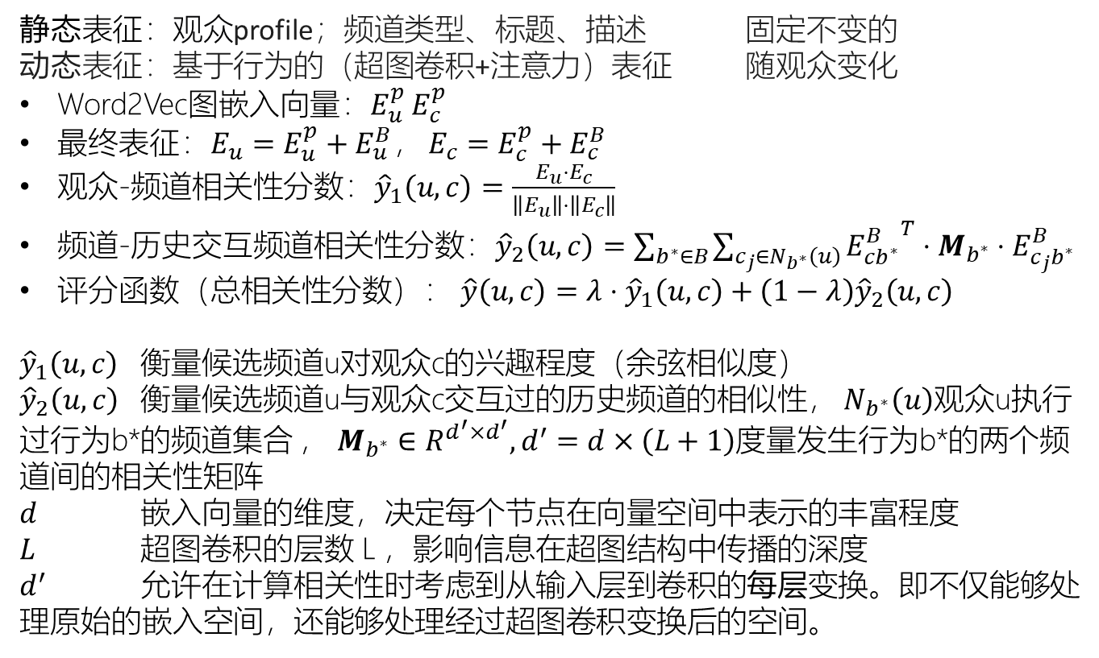
预测与优化模块
静态表征：观众profile；频道类型、标题、描述 固定不变的
动态表征：基于行为的（超图卷积+注意力）表征 随观众变化
Word2Vec图嵌入向量：$E_{u}^{p}$ $E_{c}^{p}$
最终表征：$E_{u}=E_{u}^{p}+E_{u}^{B}，$ $E_{c}=E_{c}^{p}+E_{c}^{B}$
观众-频道相关性分数：${\hat{y}}_{1}\left(u,c\right)=\frac{E_{u}⋅E_{c}}{\left\|E_{u}\right\|⋅\left\|E_{c}\right\|}$
频道-历史交互频道相关性分数：${\hat{y}}_{2}\left(u,c\right)=\sum_{b^{∗}∈B}{\sum_{c_{j}∈N_{b^{∗}}\left(u\right)}{{E_{cb^{∗}}^{B}}^{T}}⋅M_{b^{∗}}⋅E_{c_{j}b^{∗}}^{B}}$
评分函数（总相关性分数）： $\hat{y}\left(u,c\right)=λ⋅{\hat{y}}_{1}\left(u,c\right)+\left(1−λ\right){\hat{y}}_{2}\left(u,c\right)$
${\hat{y}}_{1}\left(u,c\right)$ 衡量候选频道u对观众c的兴趣程度（余弦相似度）
${\hat{y}}_{2}\left(u,c\right)$ 衡量候选频道u与观众c交互过的历史频道的相似性， $N_{b^{∗}}\left(u\right)$观众u执行过行为b*的频道集合 ， $M_{b^{∗}}∈R^{d^{′}×d^{′}},d^{′}=d×\left(L+1\right)$度量发生行为b*的两个频道间的相关性矩阵
$d$ 嵌入向量的维度，决定每个节点在向量空间中表示的丰富程度
$L$ 超图卷积的层数 L ，影响信息在超图结构中传播的深度
$d^{′}$ 允许在计算相关性时考虑到从输入层到卷积的每层变换。即不仅能够处理原始的嵌入空间，还能够处理经过超图卷积变换后的空间。
Notes:
64维初始表征Profile 概述，扼要介绍。Description个人资料，个人简介；Attention公众注意力；Side View（人头部的）侧面（像），侧影。没有使用图嵌入 一种将图结构转换为低维向量的方法，以便在欧氏空间中进行图数据的分析和可视化。常见的图嵌入方法包括Node2Vec、LINE、DeepWalk等。
直接相加，是否妥当？怎么卷积后的嵌入维度与卷积层数相关？即M矩阵的层数！经验设定λ为0.5
余弦相似度衡量u对c的兴趣程度
衡量候选频道c的嵌入与观众交互过的前几个频道间的相似性

Slide 22
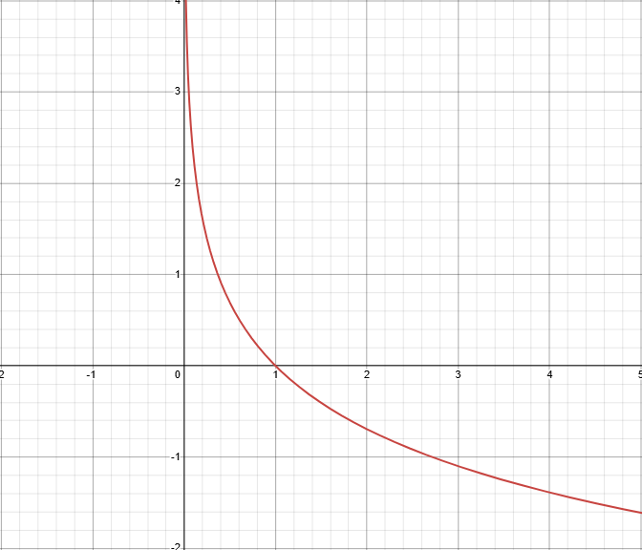
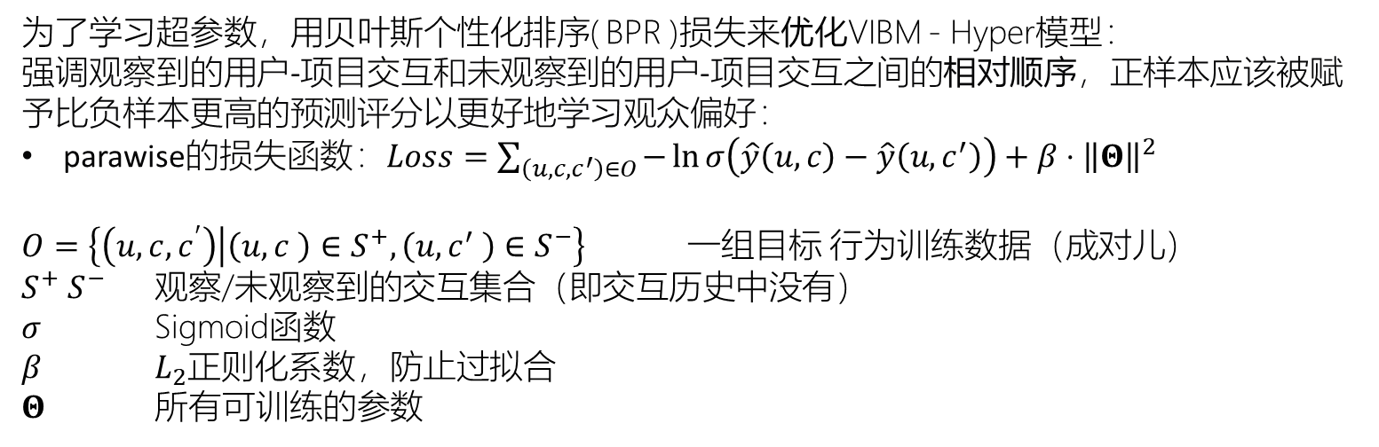
预测与优化模块
为了学习超参数，用贝叶斯个性化排序( BPR )损失来优化VIBM - Hyper模型：
强调观察到的用户-项目交互和未观察到的用户-项目交互之间的相对顺序，正样本应该被赋予比负样本更高的预测评分以更好地学习观众偏好：
parawise的损失函数：$Loss=\sum_{\left(u,c,c^{′}\right)∈O}{−\ln{σ\left(\hat{y}\left(u,c\right)−\hat{y}\left(u,c^{′}\right)\right)}}+β⋅{\left\|Θ\right\|}^{2}$
$O=\left\{\left(u,c,c^{′}\right) | \left(u,c \right)∈S^{+},\left(u,c^{′} \right)∈S^{−}\right\}$ 一组目标 行为训练数据（成对儿）
$S^{+} S^{−}$ 观察/未观察到的交互集合（即交互历史中没有）
$σ$ Sigmoid函数
$β$ $L_{2}$正则化系数，防止过拟合
$Θ$ 所有可训练的参数
Notes:
作用于训练数据：
归一化（Normalization）：将一列数据变化到某个固定区间（范围）中（涉及距离计算，容易受较大值影响；梯度下降最优化，加快梯度下降的求解速度， 提升模型的收敛速度）
标准化（Standardization）： 将数据变换为均值为0，标准差为1的分布。（批标准化和标准化的不同在于， 计算过程中，批标准化只会选取一小批数据先缩放与平移然后训练参数， 而标准化则会选取所有的数据进行计算）
如果对处理后的数据范围有严格要求，使用归一化。
如果数据不稳定，存在极端的最大最小值，建议使用标准化。
使用距离度量相似性或者使用PCA技术进行降维的时候，建议使用标准化。
作用于目标函数：
正则化（regularization）：防止过拟合，进而增强泛化能力
将λ 正则化系数设置大一些，使得对参数的限制增强。我们加入的正则项，会在训练过程中自动限制参数过大的现象，从而减少过拟合。
模型的阶次：一次正则项的优势： 可以降低维度， 比二次正则更稀疏， 但是一次正则有拐点，不是处处可微的，这就给计算带来了难度。

Slide 23
实验与评估
04

Slide 24
数据集与预设问题
提出问题：
与最先进的模型相比，VIBM-Hyper在推荐直播频道方面表现如何?（纵向）
观众的多种交互行为是否比单一交互行为更能提高频道推荐的性能?（横向）
与非基于超图的基线方法相比，超图建模方法是否有助于VIBM-Hyper提高通道推荐的性能?（消融）
网站 | 内容 | 观众数 | 频道数 | 交互数 | 人均观看 | 稀疏度 | 记录时长 | 频道类数 | 行为类数
B站V区 | 虚拟直播 | 21,040 | 1040 | 163,200 | 7 | 99.25% | 31天 | 3 | 3
蘑菇街 | 购物直播 | 186,539 | 2620 | 7,165,582 | 38 | 99.99% | 19天 | 3 | 4
回答问题：
选择6个单行为基线模型和5个多行为基线模型（包括一个超图）
把数据集划分为质保函某种行为的若干子集
把超图构造模块替换成传统图结构

Slide 25
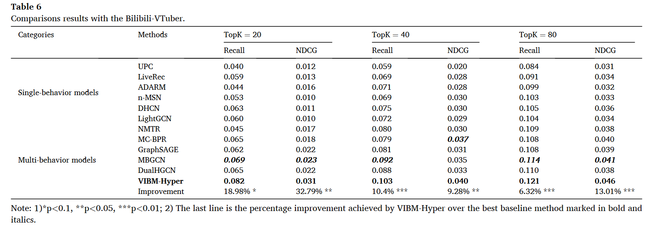
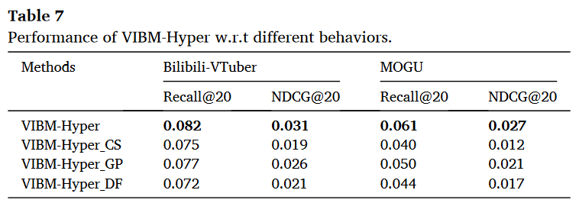
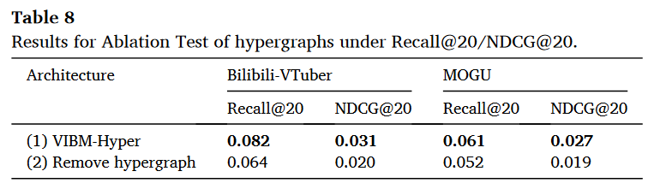
Notes:
w.r.t：with respect to的缩写，意思是关于、谈到、涉及等。
i.e.：id est的缩写，意思是即，换句话说等。
et al. :et alia（“and others；and co-workers”）的缩写，意思是：其他人、等人。通常在列文献作者时使用，把主要作者列出后，其他作者放在et al.中。
e.g.：exempli gratia的缩写，意思是列，例如。
etc.：etcetera的缩写，意思是等等，等物。

Slide 26
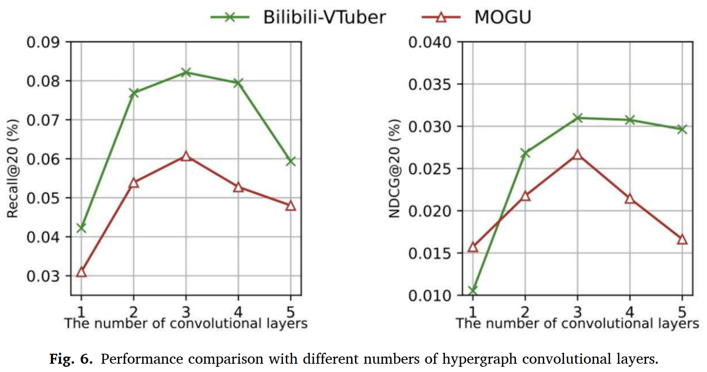
卷积层数评估
补充研究：
评估Hypergraph 卷积层的数量对推荐性能的影响
卷积层数为1：只聚合邻居节点信息，效果不佳；
卷积层数从1到3：从多种行为中有效地学习观众的偏好，性能提升；
卷积层数从3到5：添加更多层可能会导致模型过度拟合。过多参数可能会使模型学到噪声和特定但不需要的细节。

Slide 27
知识点扩展与反思
05

Slide 28
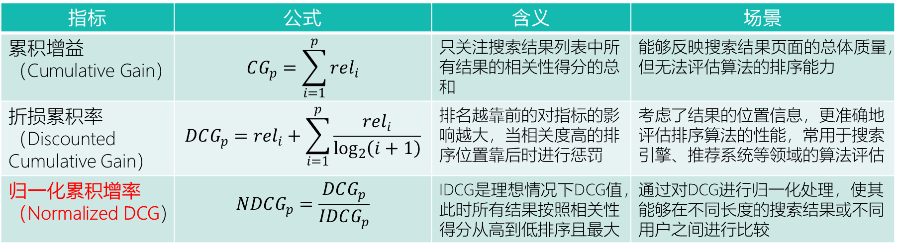
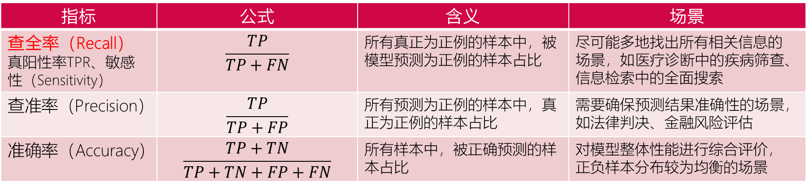
评估指标
为什么整体性能评估不用Accuracy指标或ROC曲线？
指标 | 公式 | 含义 | 场景
查全率（Recall） 真阳性率TPR、敏感性（Sensitivity） | $$\frac{TP}{TP+FN}$$ | 所有真正为正例的样本中，被模型预测为正例的样本占比 | 尽可能多地找出所有相关信息的场景，如医疗诊断中的疾病筛查、信息检索中的全面搜索
查准率（Precision） | $$\frac{TP}{TP+FP}$$ | 所有预测为正例的样本中，真正为正例的样本占比 | 需要确保预测结果准确性的场景，如法律判决、金融风险评估
准确率（Accuracy） | $$\frac{TP+TN}{TP+TN+FP+FN}$$ | 所有样本中，被正确预测的样本占比 | 对模型整体性能进行综合评价，正负样本分布较为均衡的场景
指标 | 公式 | 含义 | 场景
累积增益（Cumulative Gain） | $$CG_{p}=\sum_{i=1}^{p}{rel_{i}}$$ | 只关注搜索结果列表中所有结果的相关性得分的总和 | 能够反映搜索结果页面的总体质量，但无法评估算法的排序能力
折损累积率（Discounted Cumulative Gain） | $$DCG_{p}=rel_{i}+\sum_{i=1}^{p}{\frac{rel_{i}}{\log_{2}\left(i+1\right)}}$$ | 排名越靠前的对指标的影响越大，当相关度高的排序位置靠后时进行惩罚 | 考虑了结果的位置信息，更准确地评估排序算法的性能，常用于搜索引擎、推荐系统等领域的算法评估
归一化累积增率（Normalized DCG） | $$NDCG_{p}=\frac{DCG_{p}}{IDCG_{p}}$$ | IDCG是理想情况下DCG值，此时所有结果按照相关性得分从高到低排序且最大 | 通过对DCG进行归一化处理，使其能够在不同长度的搜索结果或不同用户之间进行比较
Notes:
第一项真假为是否预测正确；第二项正负为预测标签。
在正负样本分布极不均衡的情况下，准确率可能会产生误导，因为模型可能仅仅通过预测所有样本为负例就能获得较高的准确率。
FPR的值等于1-特异性。特异性（Specificity）是指在所有实际为负例的样本中，模型正确地预测为负例的样本比例，其衡量的是模型对负例样本的判断能力。
假阳性率（False Positive Rate，FPR）是指在所有实际为负例的样本中，模型错误地预测为正例的样本比例。假阳性率可以理解为所有阴性群体中被检测出来阳性的比率(误诊率)，因此FPR越接近0越好。

Slide 29
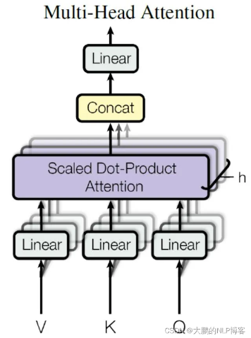

几种注意力机制分类方式
self(intra) attention 编码器 解码器 | inter(cross) attention 解码器
序列内部 | 数据源之间或跨模态
查询、键和值都来自同一个输入序列 | 查询来自一个输入序列，而键和值来自另一个输入序列
捕捉序列内部的长距离依赖关系 文本分类、情感分析 | 根据查询意图，平衡不同数据源或模态之间的重要性 机器翻译、问答系统
按注意力添加位置：
local attention 解码器 | global attention 解码器
编码器的部分位置 | 编码器的所有位置
根据目标位置选择上下文窗口，关注窗口内状态 | 每个时间步都关注所有隐藏状态
减少计算量，提高处理长序列的效率 | 充分利用序列中的所有信息，计算量大
按特征采样方式：
soft attention | hard attention
反向传播时基于梯度进行优化 | 不能优化
确定性、参数化、可导 | 随机采样（蒙特卡洛），不可微
深度学习 | 强化学习
Notes:
都可以通过掩码（masking）来控制某些位置不被其他位置关注。Cross Attention中，将B的向量用作键和值向量，而A的向量用作查询向量。在诸如序列到序列模型（如机器翻译）中很常见，其中一个序列需要“关注”另一个序列。让解码器从编码器中选取最有利的信息进行解码
在计算解码器每个时间步的上下文向量时，预测一个对齐位置（aligned position）来确定上下文窗口的位置，然后只在该窗口内计算对齐权重和上下文向量。；但Global用得多：Local Attention 当 encoder 不长时，计算量并没有减少；位置向量 pt 的预测并不非常准确，直接影响到 Local Attention 的准确率
传统的Attention Mechanism就是Soft Attention,即通过确定性的得分计算来得到attended之后的编码隐状态。Soft Attention是参数化的（Parameterization），因此可导，可以被嵌入到模型中去，直接训练。梯度可以经过Attention Mechanism模块，反向传播到模型其他部分。也有称作TOP-down Attention。
在早期的传统机器学习中，Attention的学习方法就被分类成了bottom-up和top-down两个过程。其基本的motivation就是根据人眼观察世界的原理去除图像中那些不重要、冗余的像素信息。具体方法一般也主要分为两个过程，bottom-up和top-down两个过程。 在bottom-up过程中，主要应用像素聚类等方法将某一物体的像素聚类到一起形成很多小区域，top-down过程一般根据聚类的结果进行过滤处理，将背景区域排除，从而获得感兴趣的图像区域。
hard attention 的两种体现。 一种是 picture crop，直接对一张图进行裁剪。把一些没有用的东西去掉。 这种方式优点是简单暴力，直观。缺点是，不够general，不同图片，问题不太一样，没有明确的标准。 另外是用RL不断学习，把像素关闭。

Slide 30
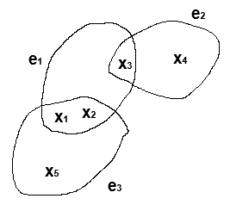
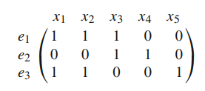
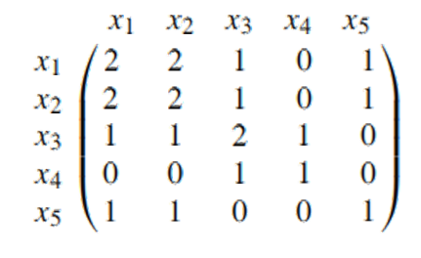
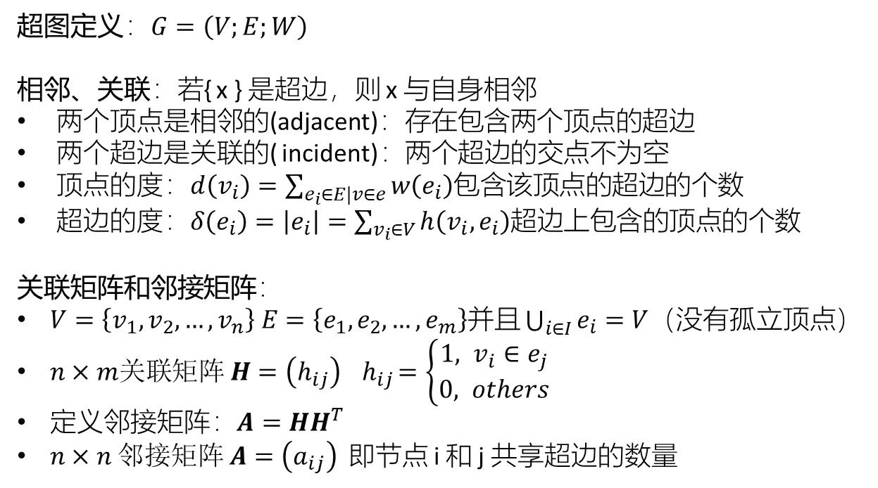
超图卷积
超图定义：$G=\left(V;E;W\right)$
相邻、关联：若{ x } 是超边，则 x 与自身相邻
两个顶点是相邻的(adjacent)：存在包含两个顶点的超边
两个超边是关联的( incident)：两个超边的交点不为空
顶点的度：$d\left(v_{i}\right)=\sum_{e_{i}∈E|v∈e}{w\left(e_{i}\right)}$包含该顶点的超边的个数
超边的度：$δ\left(e_{i}\right)=\left|e_{i}\right|=\sum_{v_{i}∈V}{h\left(v_{i},e_{i}\right)}$超边上包含的顶点的个数
关联矩阵和邻接矩阵：
$V=\left\{v_{1},v_{2},…,v_{n}\right\} E=\left\{e_{1},e_{2},…,e_{m}\right\}并且\bigcup_{i∈I}{e_{i}}=V$（没有孤立顶点）
$n×m关联矩阵 H=\left(h_{ij}\right) { h}_{ij}=\left\{\begin{aligned}1, v_{i}∈e_{j} \\ &0, others\end{aligned}\right.$
定义邻接矩阵：$A=HH^{T}$
$n×n 邻接矩阵 A=\left(a_{ij}\right)$即节点 i 和 j 共享超边的数量
Notes:
当λ的取值为1时，意味着结点本身特征的重要性与其邻居的重要性一样，此时有\tilde{A}=A+ I_。需要注意的是，λ本身是一个可以由训练得到的参数，但是为了方便，本文将其取值定为1。添加了自连接的邻接矩阵，D~ 是 A~ 的度矩阵。

Slide 31
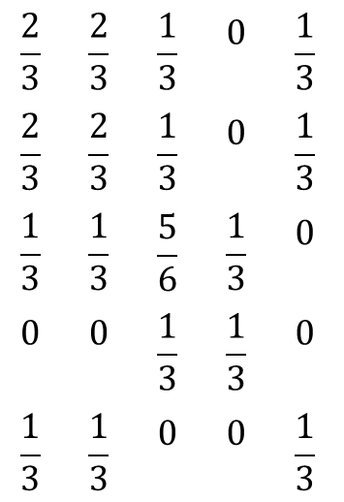
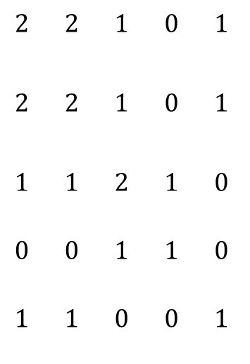
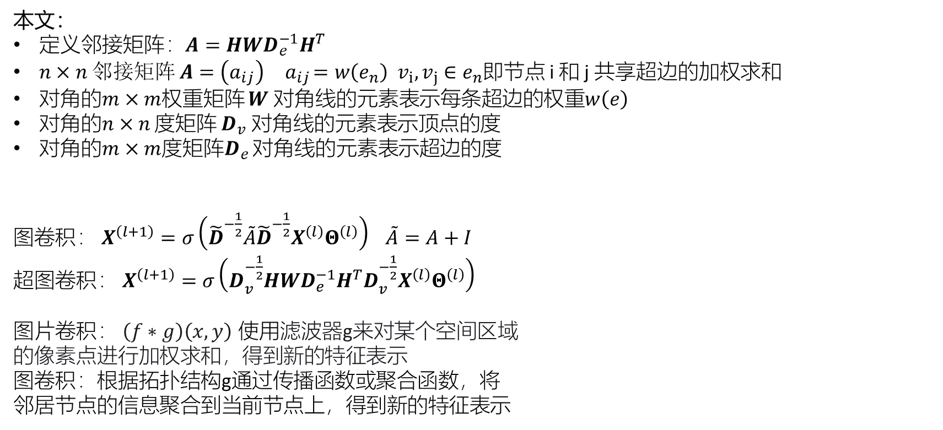
超图卷积
本文：
定义邻接矩阵：$A=HWD_{e}^{−1}H^{T}$
$n×n 邻接矩阵 A=\left(a_{ij}\right) { a}_{ij}=w\left(e_{n}\right) v_{i},v_{j}∈e_{n}$即节点 i 和 j 共享超边的加权求和
对角的$m×m$权重矩阵 $W$ 对角线的元素表示每条超边的权重$w\left(e\right)$
对角的$n×n$ 度矩阵 $D_{v}$ 对角线的元素表示顶点的度
对角的$m×m$度矩阵$D_{e}$ 对角线的元素表示超边的度
图卷积： $X^{\left(l+1\right)}=σ\left({\tilde{D}}_{}^{−\frac{1}{2}}\tilde{A}{{\tilde{D}}_{}^{−\frac{1}{2}}X}^{\left(l\right)}Θ^{\left(l\right)}\right) \tilde{A}=A+I$
超图卷积： $X^{\left(l+1\right)}=σ\left(D_{v}^{−\frac{1}{2}}HWD_{e}^{−1}H^{T}D_{v}^{−\frac{1}{2}}X^{\left(l\right)}Θ^{\left(l\right)}\right)$
图片卷积： $\left(f∗g\right)\left(x,y\right)$ 使用滤波器g来对某个空间区域
的像素点进行加权求和，得到新的特征表示
图卷积：根据拓扑结构g通过传播函数或聚合函数，将
邻居节点的信息聚合到当前节点上，得到新的特征表示
$$2$$ | $$2$$ | $$1$$ | $$0$$ | $$1$$
$$2$$ | $$2$$ | $$1$$ | $$0$$ | $$1$$
$$1$$ | $$1$$ | $$2$$ | $$1$$ | $$0$$
$$0$$ | $$0$$ | $$1$$ | $$1$$ | $$0$$
$$1$$ | $$1$$ | $$0$$ | $$0$$ | $$1$$
$$\frac{2}{3}$$ | $$\frac{2}{3}$$ | $$\frac{1}{3}$$ | $$0$$ | $$\frac{1}{3}$$
$$\frac{2}{3}$$ | $$\frac{2}{3}$$ | $$\frac{1}{3}$$ | $$0$$ | $$\frac{1}{3}$$
$$\frac{1}{3}$$ | $$\frac{1}{3}$$ | $$\frac{5}{6}$$ | $$\frac{1}{3}$$ | $$0$$
$$0$$ | $$0$$ | $$\frac{1}{3}$$ | $$\frac{1}{3}$$ | $$0$$
$$\frac{1}{3}$$ | $$\frac{1}{3}$$ | $$0$$ | $$0$$ | $$\frac{1}{3}$$
Notes:
超边度矩阵的逆：减少大规模超边的强度
事实上，g可以理解为拓扑，f理解为特征

Slide 32
超图的适用场景
传统图能做的，超图没必要做：
组间建模问题：
多对多
高阶交互
数据稀疏性问题：
通过聚合多个节点的信息来缓解冷启动难题
本文局限性：
模型主要依赖于直播频道的标题来获得其初始表示
需要挖掘更多观众的隐性行为，如观众在特定直播频道的停留时间，以更准确地捕捉观众的偏好
考虑不同直播者之间的社会关系，从直播者的角度更好地代表不同的直播渠道
Notes:
社交网络中存在的社区结构、特征关系中的簇结构等

Slide 33
请老师同学们批评指正!
汇报人：罗巨鹏

